Slide 1
Entrenamiento con el toolchain de GNU y QEMU para sistemas empotrados
César San Blas & Lucas Serrano

Slide 2
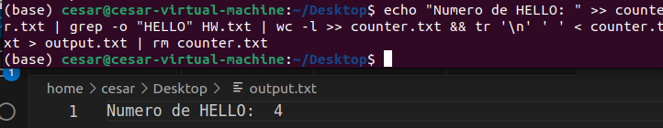
TAREA 1
Comandos:
- Dan información: man, file, md5sum, df…
- Tratan un ejecutable: objdump, size, strip, grep…
Gestión de memoria:
Stack: funciones, variables locales…
Heap: memoria dinámica, tamaño indefinido…
Secciones archivo ELF: .bss, .rodata, .data, .text…

Slide 3
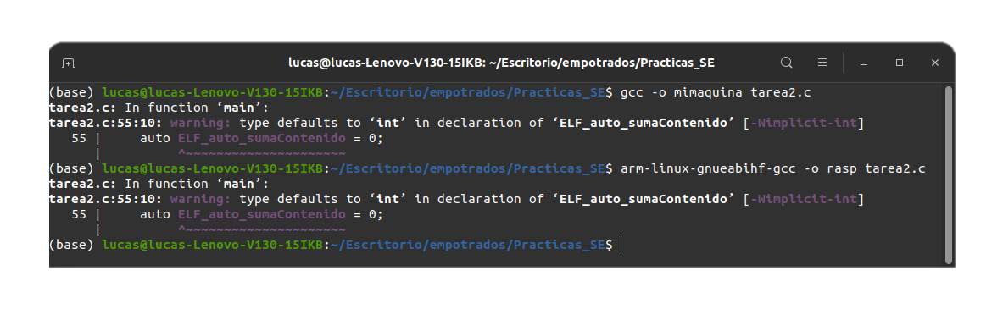
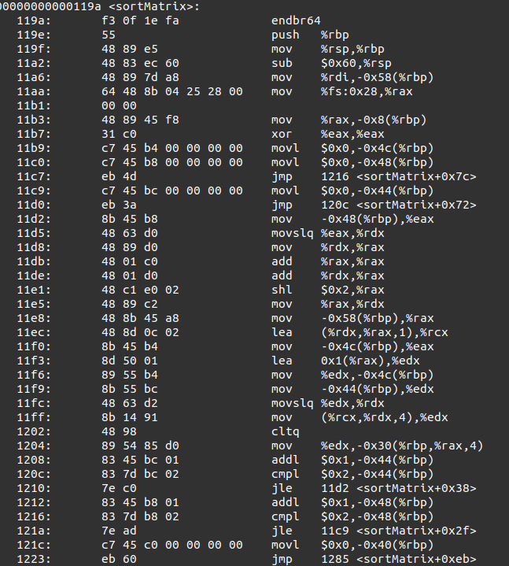
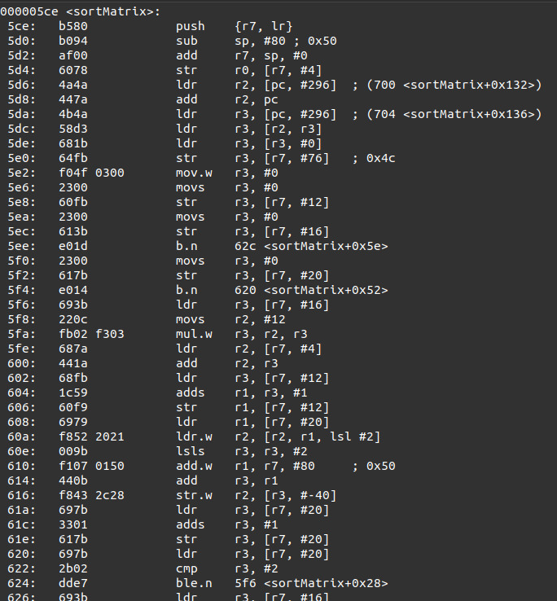
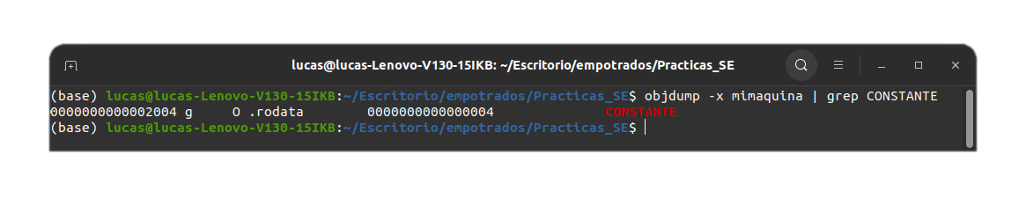
TAREA 2
8 | 5 | 4
6 | 3 | 2
1 | 9 | 7
1 | 2 | 3
4 | 5 | 6
7 | 8 | 9
+=
45
Comp. nativa
Comp. cruzada

Slide 4
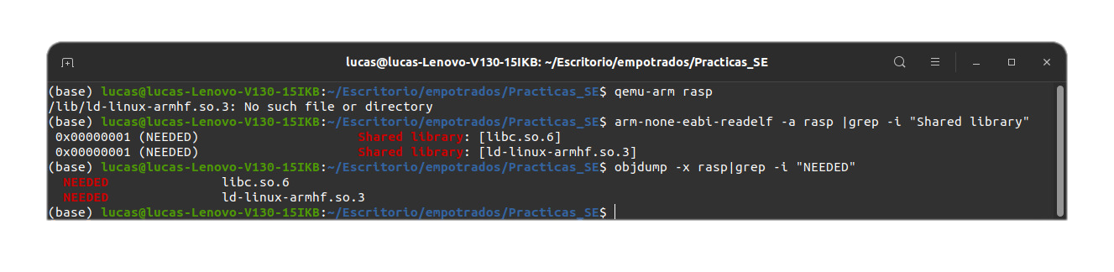
TAREA 4

